Slide 1

UNIVERSITY OF SCIENCE · VNU-HCM
THE SELF-DRIVING CAR TESTING COMPETITION · ICST 2026
RoadFury → SE2RoadNet
Ưu tiên kiểm thử xe tự lái — bất biến SE(2) bằng kiến trúc
→
TÓM TẮT ĐỀ TÀI
NHÓM THỰC HIỆN
Xếp hạng kịch bản kiểm thử SDC để lộ lỗi sớm; mô hình bất biến phép xoay / lấy mẫu bằng ràng buộc kiến trúc, không bằng augmentation.
Trần Chí Nguyên · 23102244
Huỳnh Trung Kiệt · 23122039
Đào Sỹ Duy Minh · 23122041

Slide 2
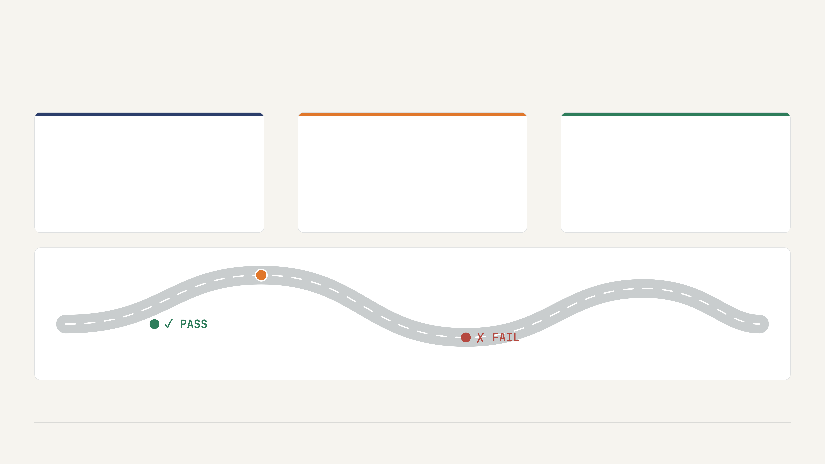
BÀI TOÁN · 01
Bối cảnh: Kiểm thử Self-Driving Car trong mô phỏng
Hàng ngàn kịch bản
Mô phỏng tốn kém
Phải ưu tiên
Sinh tự động các con đường (AmbieGen, Frenetic...) trên BeamNG.tech. Mỗi đường = một bài kiểm thử giữ làn.
→
Mỗi kịch bản chạy vật lý thời gian thực ⇒ nhiều giờ CPU cho toàn tập.
→
Xếp thứ tự để lỗi lộ sớm ⇒ chỉ cần chạy phần đầu hàng đợi đã lộ phần lớn lỗi, tiết kiệm chi phí mô phỏng.
Một con đường giữ làn: xe có thể đi đúng làn (PASS) hoặc lệch ra ngoài (FAIL)
Takeaway: Một thay đổi nhỏ có thể khiến xe lệch làn ở kịch bản hiếm ⇒ cần kiểm thử quy mô lớn, nhưng chạy hết thì quá đắt.

Slide 3
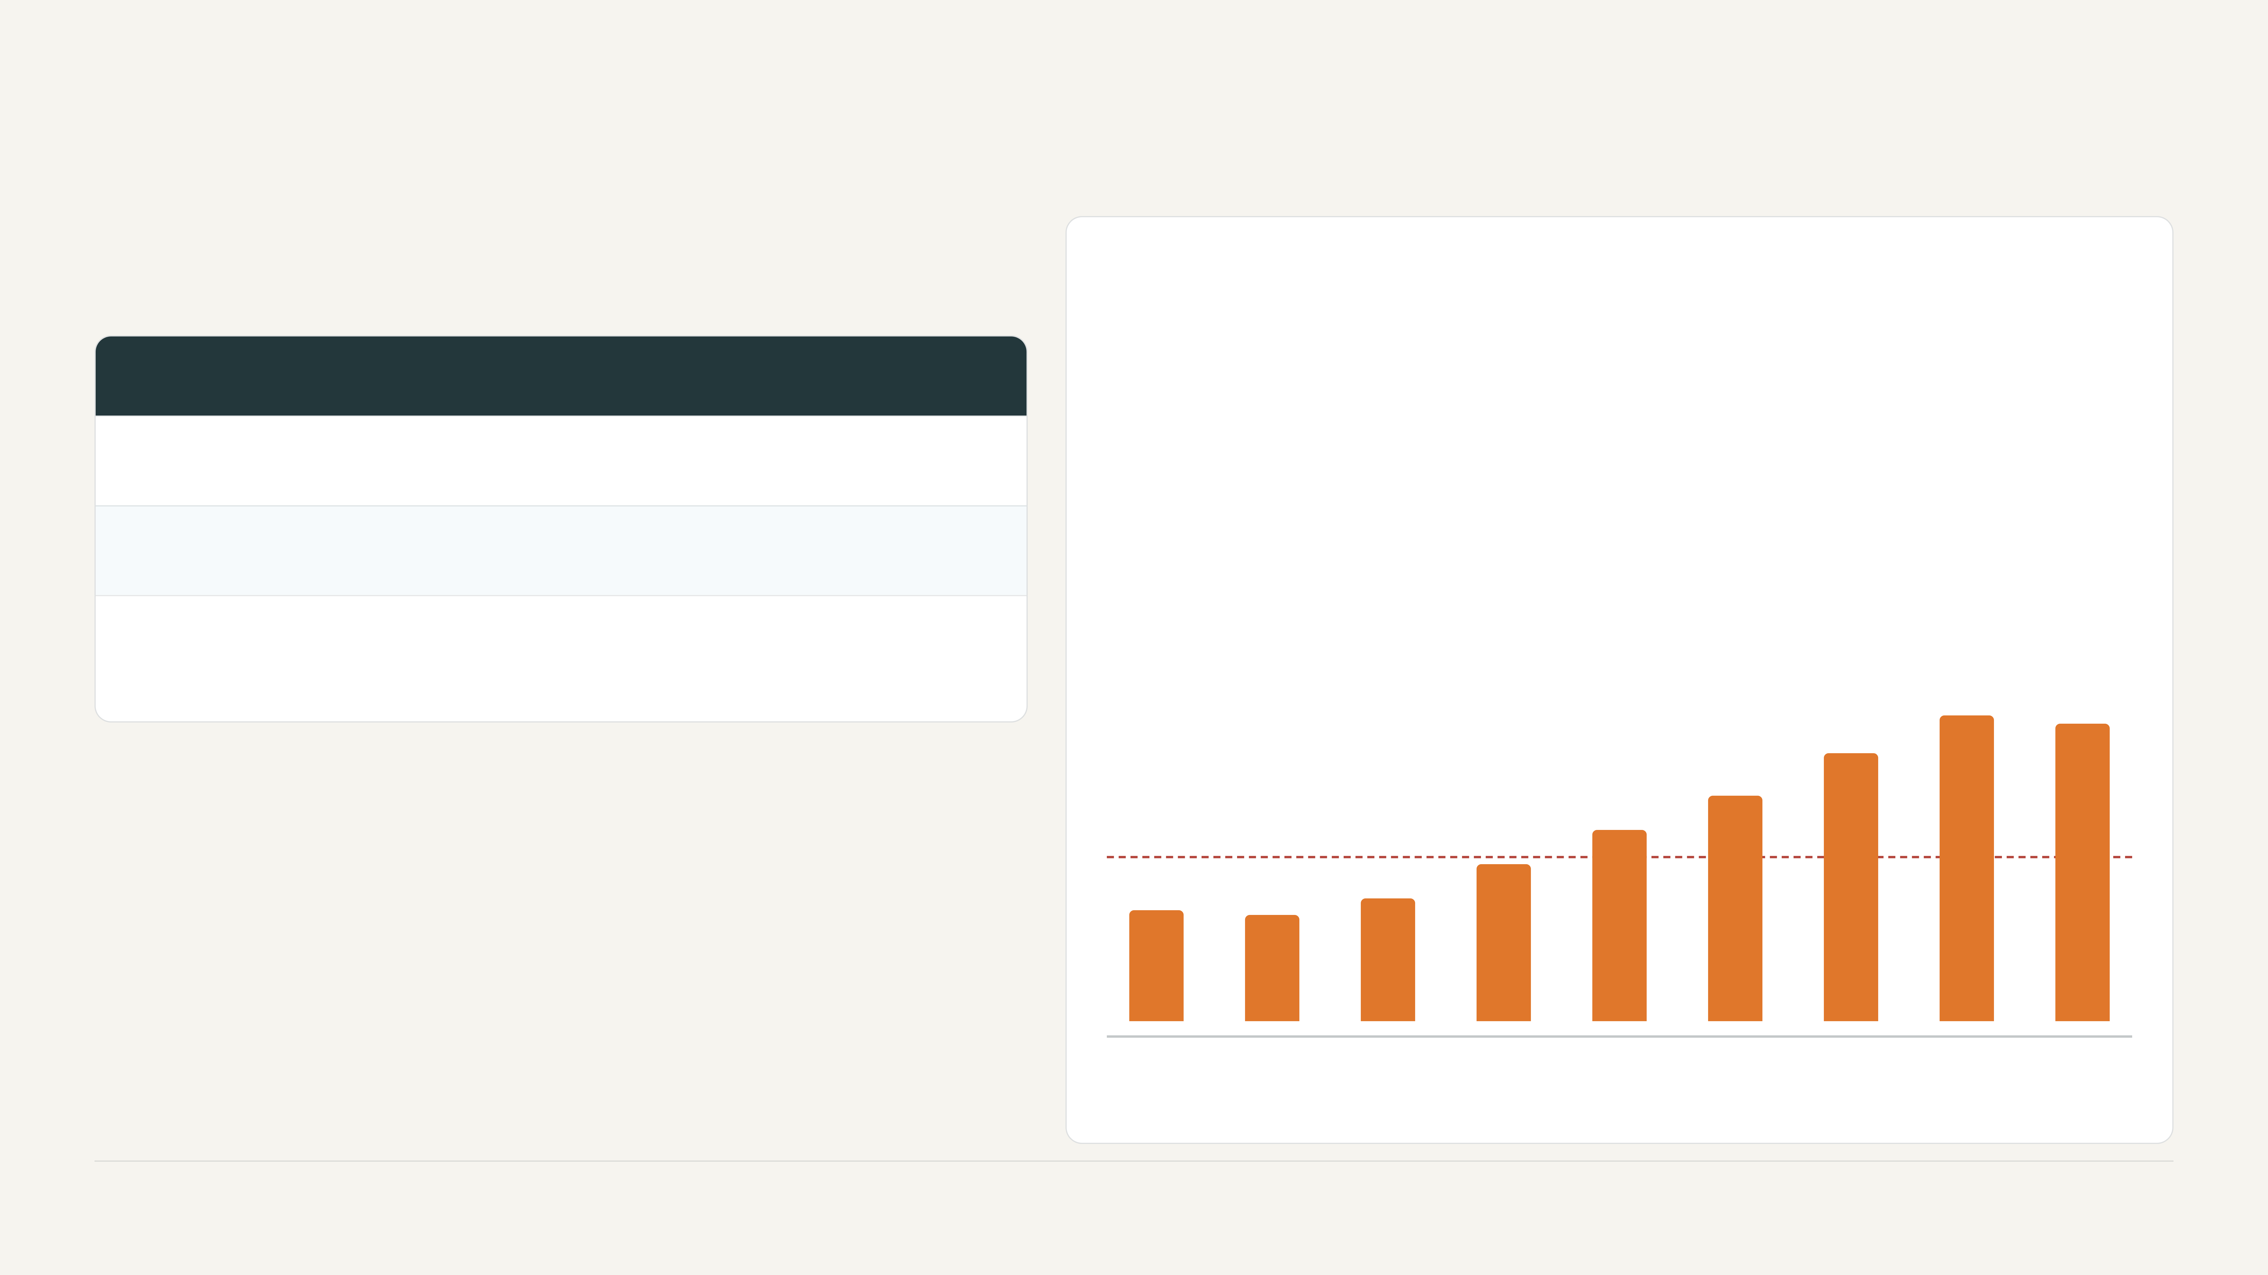
BÀI TOÁN · 04
Dataset: SensoDat (Birchler et al., MSR 2024 [1])
Bộ dữ liệu công khai các kịch bản SDC sinh tự động trên BeamNG.tech, chia 3 split:
Đường càng dài ⇒ càng dễ FAIL (dữ liệu thật)
Split
N
%FAIL
Dài (m)
FAIL rate
Train
28 804
38.4%
61-454
Test (SensoDat)
7 202
38.4%
76-433
Competition (OOD)
956
36.9%
129-229
0.72
0.70
0.63
0.53
TB toàn tập 38.4%
0.45
0.37
0.26
0.25
0.29
100
125
150
175
200
225
250
275
300
total road length (m)
Takeaway: Competition có khoảng độ dài hẹp hơn (129-229m) ⇒ dịch phân phối (distribution shift).

